Slide 1

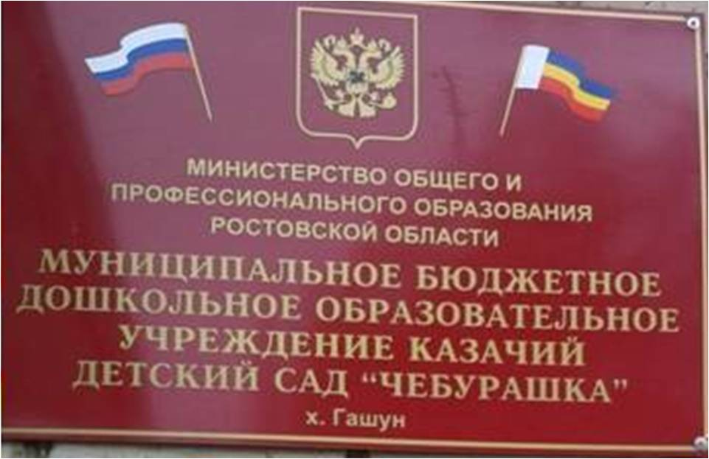


Участие в открытом Всероссийском турнире способностей
х. Гашун
2019год.

Slide 2
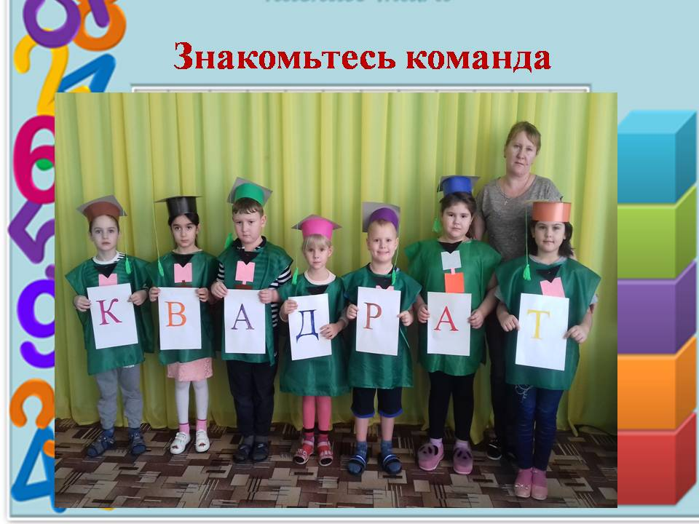
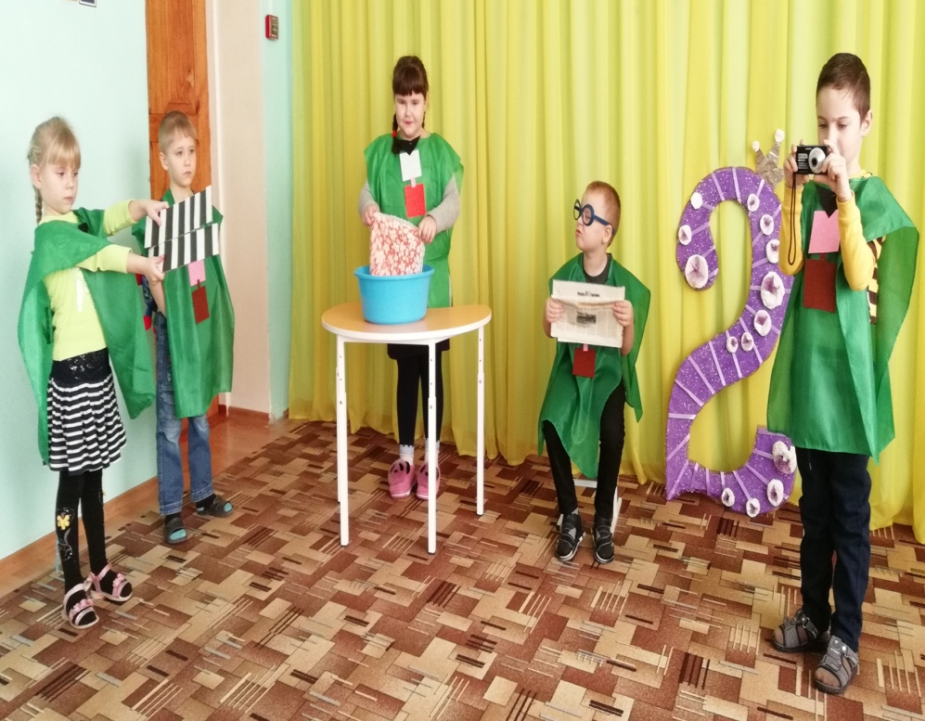

Slide 3
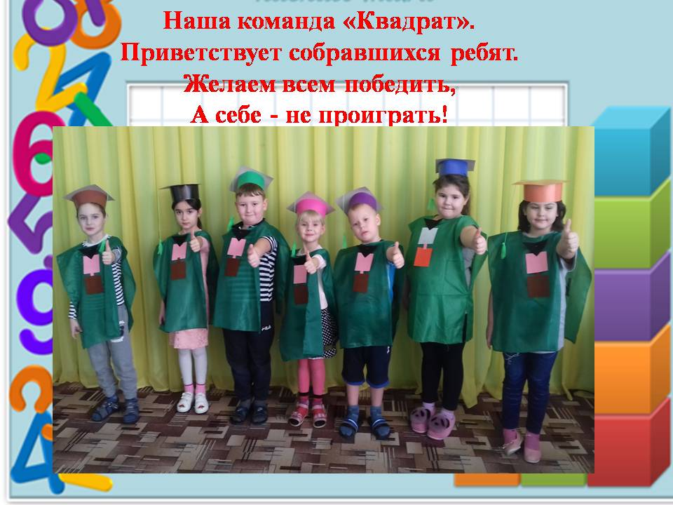
ЖЕЛАЕМ УСПЕХОВ!

